Slide 1

MODELO COSTO UTILIDAD VOLUMEN
Miguel Pérez Rodríguez

Slide 2
MODELO COSTO UTILIDAD VOLUMEN
Decisiones sobre dimensionamiento (tanto de expansión como de contracción ó downsizing) en una firma sobre la base de elementos aportados por modelos lineales.

Slide 3
MODELO COSTO UTILIDAD VOLUMEN
CARACTERÍSTICAS:
LAS FUNCIONES DE INGRESOS POR VENTAS Y DE COSTOS SON LINEALES.
LA CAPACIDAD INSTALADA NO VARÍA.
EL PRECIO ES UNA CONSTANTE.
NO HAY VARIACIÓN DE STOCK.
LOS COSTOS DEBEN SER CLASIFICADOS DE ACUERDO CON SU GRADO DE VARIABILIDAD: FIJOS Y VARIABLES.
LA EMPRESA ES MONOPRODUCTO Ó SU MIX DE VENTAS PERMANECE INALTERADO.

Slide 4
MODELO COSTO UTILIDAD VOLUMEN
¿QUÉ PODEMOS DETERMINAR?
PUNTO DE EQUILIBRIO ECONÓMICO
ZONA DE PÉRDIDAS Y ZONA DE UTILIDADES
MÁXIMA UTILIDAD ESPERADA SI SE PRODUCE AL TOPE DE LA CAPACIDAD INSTALADA
PUNTO DE EQUILIBRIO FINANCIERO

Slide 5
PUNTO DE EQUILIBRIO ECONÓMICO
El Punto de Equilibrio Económico es la cantidad de unidades producidas y vendidas que requiere una compañía para que los ingresos por ventas cubran la totalidad de costos (fijos y variables).
Puede expresare en unidades o en pesos de ventas.

Slide 6
MODELO COSTO UTILIDAD VOLUMEN
EXPLICACIÓN DEL MODELO DE MANERA GRÁFICA Y MATEMÁTICA

Slide 7
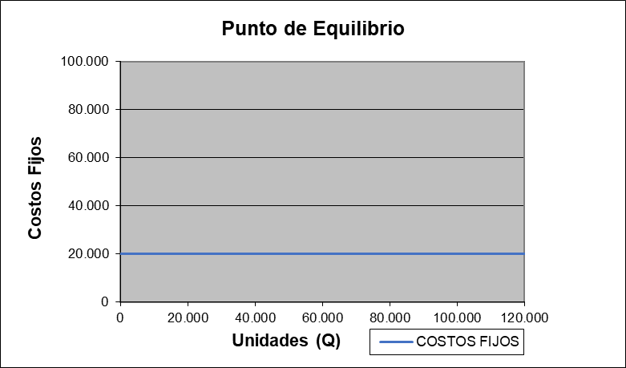
COSTOS FIJOS
SUPONGAMOS QUE LOS COSTOS FIJOS SUMAN $ 20.000

Slide 8
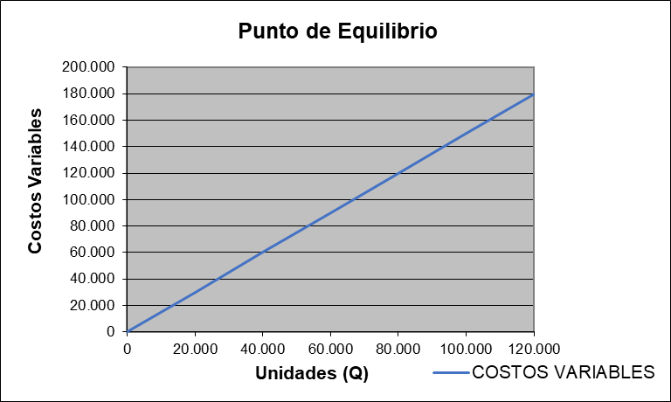
COSTOS VARIABLES
SI EL COSTO VARIABLE UNITARIO ES $ 1,5
PARA 80.000 UNIDADES EL COSTO VARIABLE TOTAL SERÁ:
80.000 U * $ 1,5 = $ 120.000

Slide 9
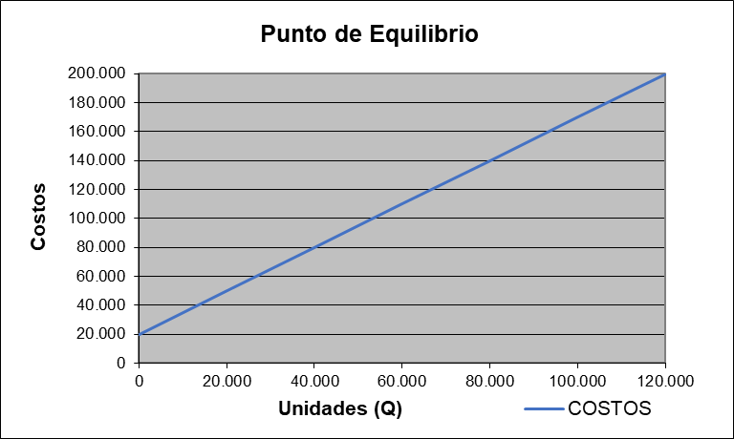
COSTOS TOTALES
POR EJEMPLO
PARA 80.000 U
COSTO FIJO: 20.000
COSTO VARIABLE: 80.000*1,5=120.000
COSTO TOTAL: 140.000

Slide 10
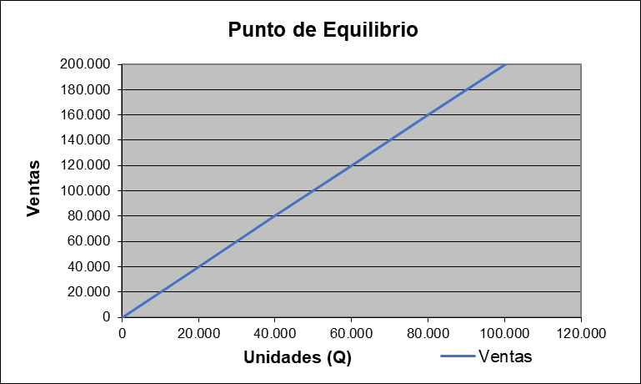
VENTAS
SI EL PRECIO ES $ 2
INGRESOS POR VENTAS PARA 80.000 U: $ 160.000

Slide 11
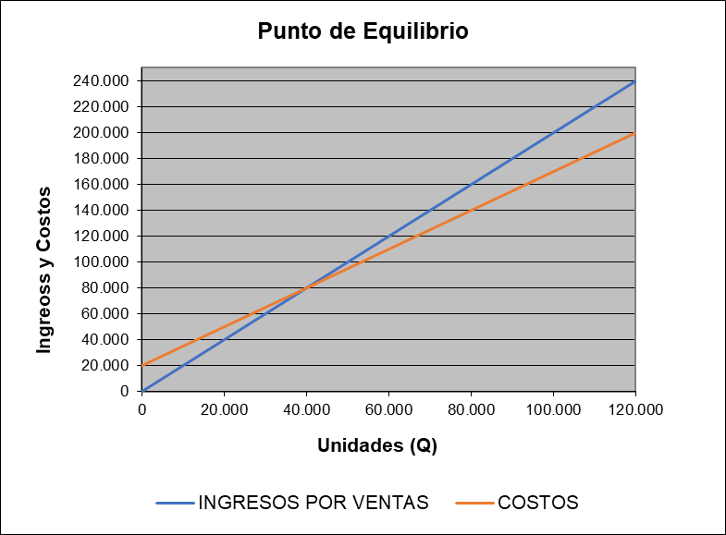
PUNTO DE EQUILIBRIO
BREAK EVEN POINT

Slide 12
PUNTO DE EQUILIBRIO
Partimos de la ecuación básica de resultado contable:
RESULTADO CONTABLE = VENTAS – COSTOS VARIABLES – COSTOS FIJOS
Ello puede expresarse como:
R = V – CV – F

Slide 13
PUNTO DE EQUILIBRIO
Si expresamos:
Ventas = p * q
Costo Variable = v * q
Costo Fijo = F
Entonces,

Slide 14

PUNTO DE EQUILIBRIO
R = p * q - v * q - F
R = q * (p – v) - F
q = R + F
p - v

Slide 15
PUNTO DE EQUILIBRIO
El Punto de Equilibrio Económico (en cantidades) lo encontramos para el caso particular en que R = 0.
q_{e} = F
p – v
Donde:
q_{e} = cantidad producida y vendida de equilibrio económico
F = Costos Fijos
p – v = Contribución Marginal Unitaria

Slide 16
PUNTO DE EQUILIBRIO
Si queremos expresarlo como monto de Ventas que permite cubrir el total de los costos, entonces tomamos la cantidad producida y vendida de equilibrio y lo multiplicamos por el precio:
V_{e} = q_{e} * p
Si desarrollamos matemáticamente a partir de la ecuación
q_{e} = F
p - v

Slide 17
PUNTO DE EQUILIBRIO
Multiplicando ambos miembros por el precio p, tendremos,
q_{e} * p = F * p
p – v
V_{e} = F
p - v
p
V_{e} = F ==> V_{e} = F
1 - v % CMG
p
DONDE CMG: Contribución Marginal Total

Slide 18
PUNTO DE EQUILIBRIO
En un Estado de Resultados de una compañía podremos observar:
VENTAS
COSTOS VARIABLES
= CONTRIBUCIÓN MARGINAL
COSTOS FIJOS
= EBIT (RESULTADO OPERATIVO)

Slide 19
PUNTO DE EQUILIBRIO
EJEMPLO:
¿Cuál es el punto de equilibrio de una firma que vende su producto a $ 2, el costo variable unitario es de $ 1 y los costos fijos totalizan $ 500?
q_{e} = F
p – v
Reemplazando en la fórmula, tenemos:
q_{e} = 500 = 500 unidades
2-1

Slide 20
PUNTO DE EQUILIBRIO
Ahora, si queremos encontrar el punto de equilibrio en $ (ventas necesarias para cubrir la totalidad de costos)
q_{e} * p = 500 * $ 2 = $ 1.000
Comprobación:
Ventas (500 u * $ 2) 1.000
Costos Variables (500 u * $ 1) 500
Contribución Marginal 500
Costos Fijos 500
EBIT 0
El % de CMG es del 50%

Slide 21
PUNTO DE EQUILIBRIO
Supongamos ahora, con los mismos datos, que la empresa actualmente produce y vende 1.000 unidades. Con esta información, ya sabemos, que la empresa obtiene utilidades porque esa cantidad está por encima de la cantidad de equilibrio hallada (500).
Comprobación:
Ventas (1.000 u * $ 2) 2.000
Costos Variables (1.000 u * $ 1) 1.000
Contribución Marginal 1.000
Costos Fijos 500
EBIT (Resultado Operativo) 500

Slide 22
ANÁLISIS DE SENSIBILIDAD
Mecanismo por el cual el analista selecciona las variables críticas (p.e. precio; costo variable unitario; costos fijos; cantidades) y estudia el efecto de la variación de cada una sobre el resultado manteniendo las demás constantes (“ceteris paribus”).
Ejemplos:
¿Qué sucedería si el precio aumentara un 10%?
¿Cuál sería el efecto de una reducción de las cantidades vendidas en un 5%?

Slide 23
PUNTO DE EQUILIBRIO FINANCIERO
Representa aquella cantidad de unidades producidas y vendidas que le permite a la firma hacer frente a los costos que deben ser erogados (que implican salida de efectivo).
En dicho caso, excluiremos de la función de costos las partidas que no afecten el flujo de fondos (p.e. depreciaciones de bienes de uso; previsiones por incobrabilidad).
No cambiará la contribución marginal pero el punto de equilibrio se anticipa.
Si a esa cantidad se la multiplica por el precio obtendremos el punto de equilibrio financiero en pesos.

Slide 24

Definiciones
Apalancamiento o leverage: utilización potencial de costos operativos fijos (activos) o costos financieros (deuda) con el objeto de acrecentar los rendimientos para los propietarios de la organización.
Estructura de Capital: Mezcla de deuda a largo plazo (debt) y capital (equity) de la organización.

Slide 25
APALANCAMIENTO
Ingresos por Ventas
Menos: Costos de Ventas
Margen bruto
Menos: Gastos Operativos
Resultado antes de intereses e impuestos
Menos: Gastos Financieros
Resultado imponible
Impuesto a las Ganancias
Resultado neto
Leverage Operativo
Leverage Financiero

Slide 26
Apalancamiento o Leverage Operativo
Uso potencial de los costos operativos fijos para acrecentar los efectos de los cambios en las ventas sobre el resultado antes de intereses e impuestos (resultado operativo; EBIT) de la empresa.
Se refiere a la relación entre la variación relativa de los ingresos por ventas de la empresa y el cambio porcentual del resultado antes de intereses e impuestos.
Decimos que aquellas empresas cuya estructura de costos está basada en mayores costos fijos, están más apalancadas.
Y deberán producir y vender más para encontrar el punto de equilibrio que aquellas con menores costos fijos.

Slide 27
Riesgos asociados
Las empresas más apalancadas (mayores costos fijos), una vez que superan el punto de equilibrio, reportarán utilidades antes de intereses e impuestos que crecen más que proporcionalmente al cambio verificado en las cantidades producidas y vendidas.
Pero también reportarán mayores pérdidas operativas ante caída en el número de unidades producidas y vendidas.

Slide 28

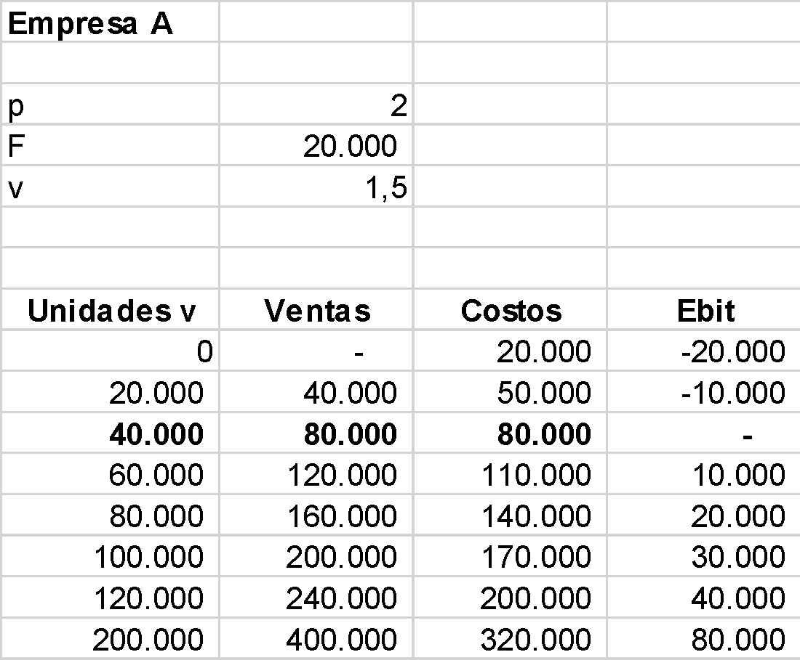

APALANCAMIENTO OPERATIVO

Slide 29
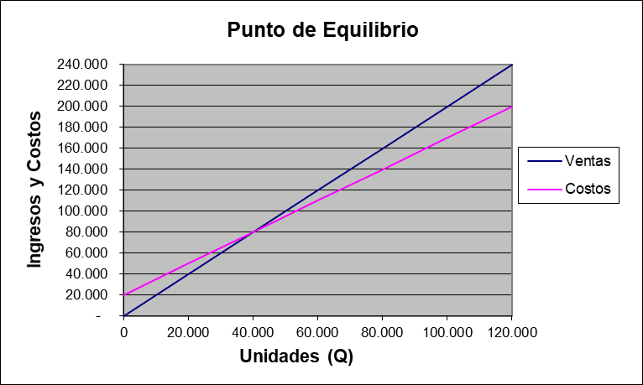
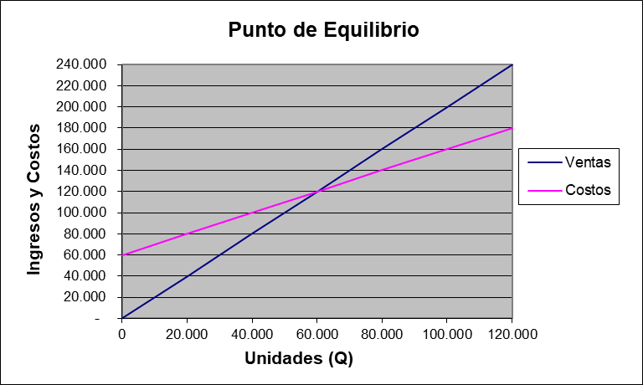
APALANCAMIENTO OPERATIVO

Slide 30
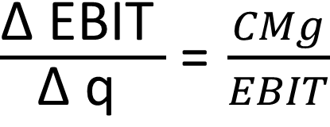
APALANCAMIENTO OPERATIVO
¿Cómo se calcula?
LO = GAO =
Nota: LO también es conocido como GAO : Grado de Apalancamiento Operativo

Slide 31
APALANCAMIENTO OPERATIVO
La firma The Hollies SA, una pequeña tienda de posters, tiene costos operativos fijos de $ 2.500, un precio de venta de $ 10 y su costo operativo variable por unidad es de $ 5.
Si aplicamos esos datos, el punto de equilibrio económico de la firma será:
PE unidades = Costo Fijo / CMgu = 2.500 / (10-5) = 500
Supongamos que actualmente la firma produce y vende 1.000 unidades. Vale decir, que está operando con beneficios. ¿Qué sucedería con el resultado operativo (EBIT) si las ventas aumentaran un 50%? ¿Y si cayesen un 50%?

Slide 32
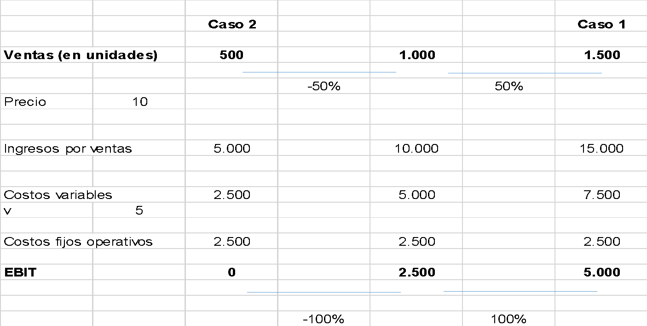
APALANCAMIENTO OPERATIVO
El LO = CMg / EBIT = 5.000 / 2.500 = 2

Slide 33
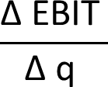
APALANCAMIENTO OPERATIVO
Otro ejemplo: La empresa STAR SA tiene un leverage operativo de 3,25. El nivel de ventas actuales es de $ 150.000 y el resultado operativo antes de intereses e impuestos es de $ 20.000. Ante un cambio de las ventas del 20%, ¿cuál será el efecto en el resultado operativo antes de intereses e impuestos?
LO = = 3,25 => Δ EBIT = 3,25 * 0,20 = 0,65
Por ende, la variación del EBIT será 0,65*20.000 = 13.000
Luego, el nuevo EBIT será $ 20.000 + $ 13.000 = $ 33.000
Comprobar

